Slide 1
Системы резервного копирования и аварийного восстановления. Методика сравнения и выбора оборудования под задачи заказчика
26 декабря 2025
Докладчик: Деревянных Владимир
Научный руководитель: Павлова Екатерина Сергеевна

Slide 2
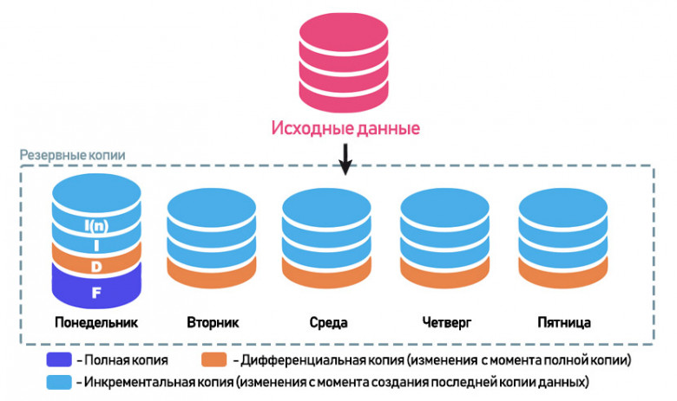
Основные понятия
Резервное копирование
Резервное копирование, бэкап — процедура или операция создания копии данных, размещённой отдельно от оригинала, обычно на отдельных носителях информации.
Уровень резервного копирования:
приложение: бэкап, создаваемый средствами ППО
файловая система: РК рабочих мест пользователей, РК файловых серверов
том / корзина (S3)
Типы бэкапов:
Полные
Дифференциальные
Инкрементальные

Slide 3

Основные понятия
Аварийное восстановление
Аварийное восстановление IT-инфраструктуры — это комплекс технических и организационных мероприятий, направленных на быстрое возобновление работы критически важных IT-сервисов и систем после сбоя или катастрофы.
Основная задача DR — минимизировать время простоя и ущерб от потери данных, чтобы бизнес мог продолжить свою деятельность.

Slide 4
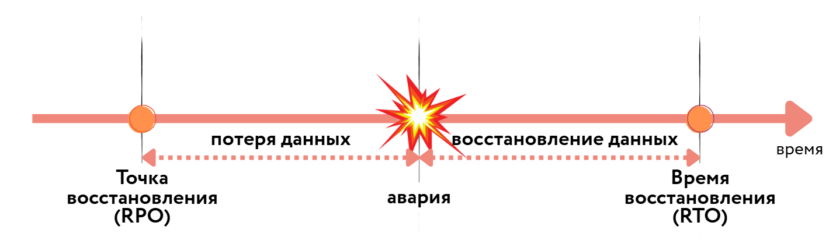
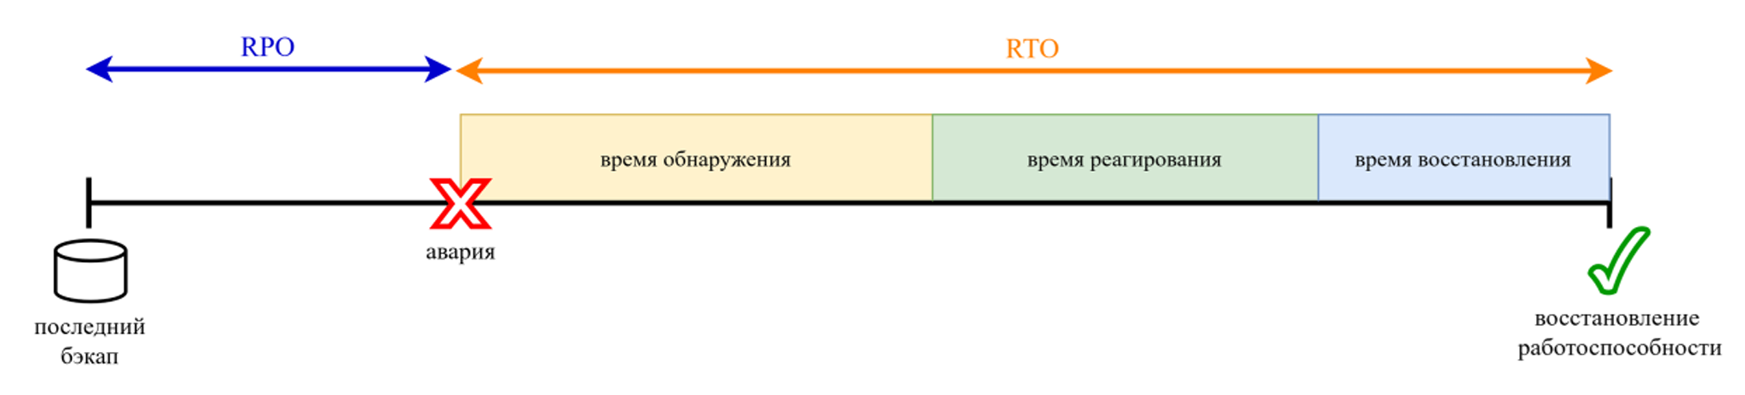
Основные понятия
RPO. RTO.
RPO — это целевая точка восстановления. Этот показатель определяет максимальный объем данных, который компания может безболезненно потерять, измеряемый в единицах времени.
RTO — это целевое время восстановления. Это максимальное время, за которое критически важные сервисы и приложения должны вернуться в рабочее состояние после объявления аварии.
Глубина резервного копирования — количество резервных копий, хранимых в системе и пригодных к восстановлению

Slide 5
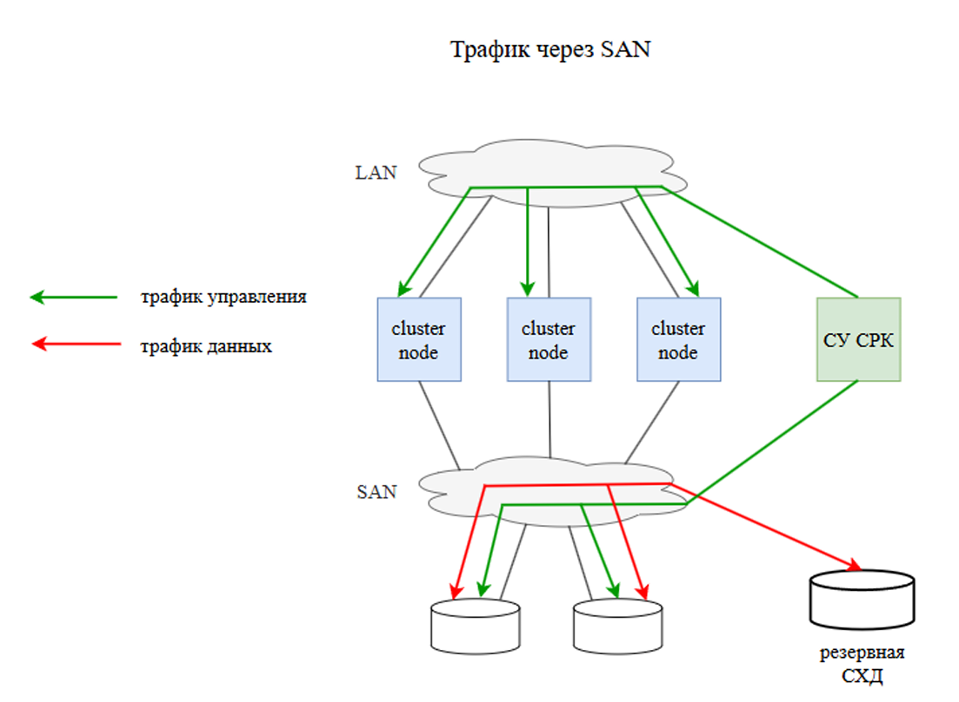
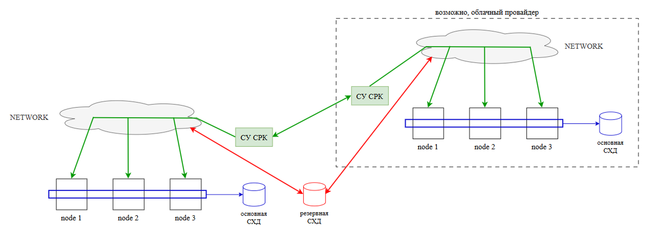
Типы систем и решений
Обзор архитектурных подходов
По модели развертывания и потребления:
СХД классической архитектуры (On-Premise)
Резервная РСХД (On-Premise)
Резервное копирование как сервис (BaaS — Backup-as-a-Service)
Аварийное восстановление как сервис (DRaaS — Disaster-Recovery-as-a-Service)
Репликация и Резервное копирование не одно и то же.

Slide 6
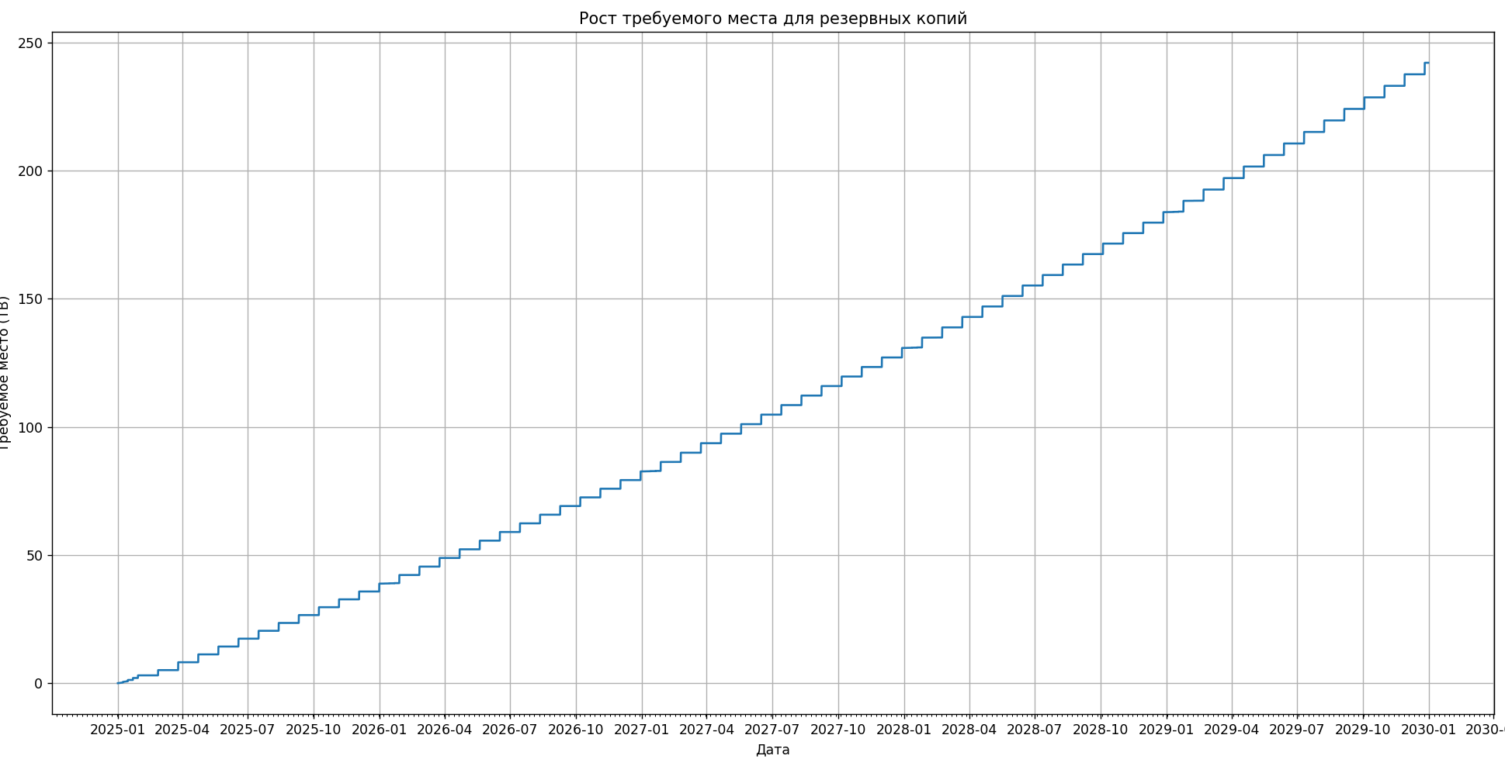
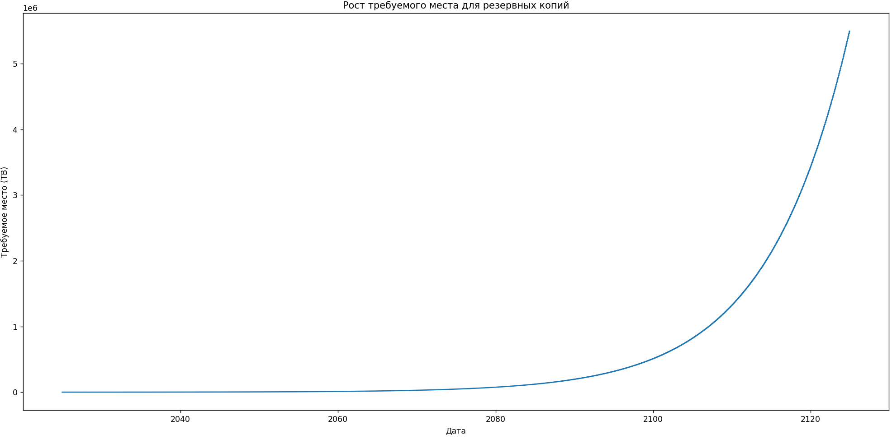
Требования заказчика как основа выбора
Что учитывает заказчик
Объем и рост данных
Линейный
Экспоненциальный
Критичность сервисов
Mission Critical
Business Critical
Business Operative
Administrative
Допустимое время простоя (RTO (c.))
Допустимая потеря данных (RTO (c.))
Бюджет
Требования к безопасности
Квалификация специалистов

Slide 7
Требования заказчика как основа выбора
Критичность сервисов
Уровень | Назначение | Влияние при недоступности | Целевой аптайм
Mission Critical | Ключевые сервисы, генерация прибыли | Критическое влияние на бизнес и репутацию | > 99,99%
Business Critical | Поддержка основных бизнес-процессов | Серьезные сбои в работе подразделений | 99,9%
Operative | Операционные внутренние сервисы | Снижение эффективности работы | 99%
Administrative | Вспомогательные и административные задачи | Минимальное влияние на деятельность | 90%

Slide 8
Системы резервного копирования и аварийного восстановления. Методика сравнения и выбора оборудования под задачи заказчика
26 декабря 2025

